Slide 1
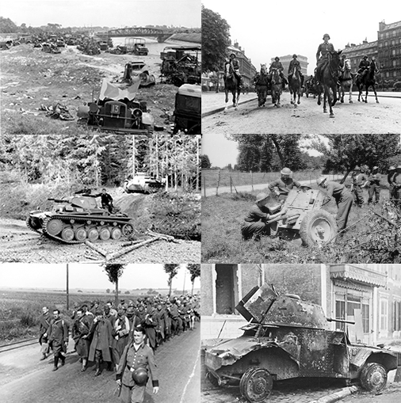
Bataille de France
Mai 1940

Slide 2
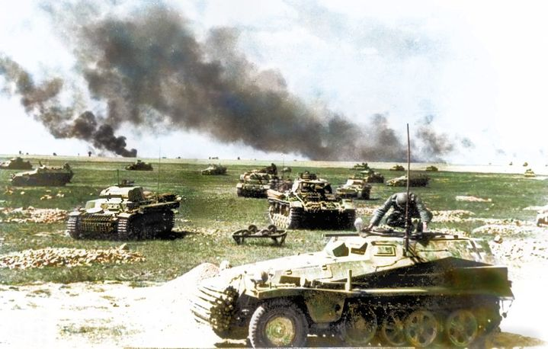
Allemagne attaque l’URSS
Opération Barbarossa
Juin 1941

Slide 3
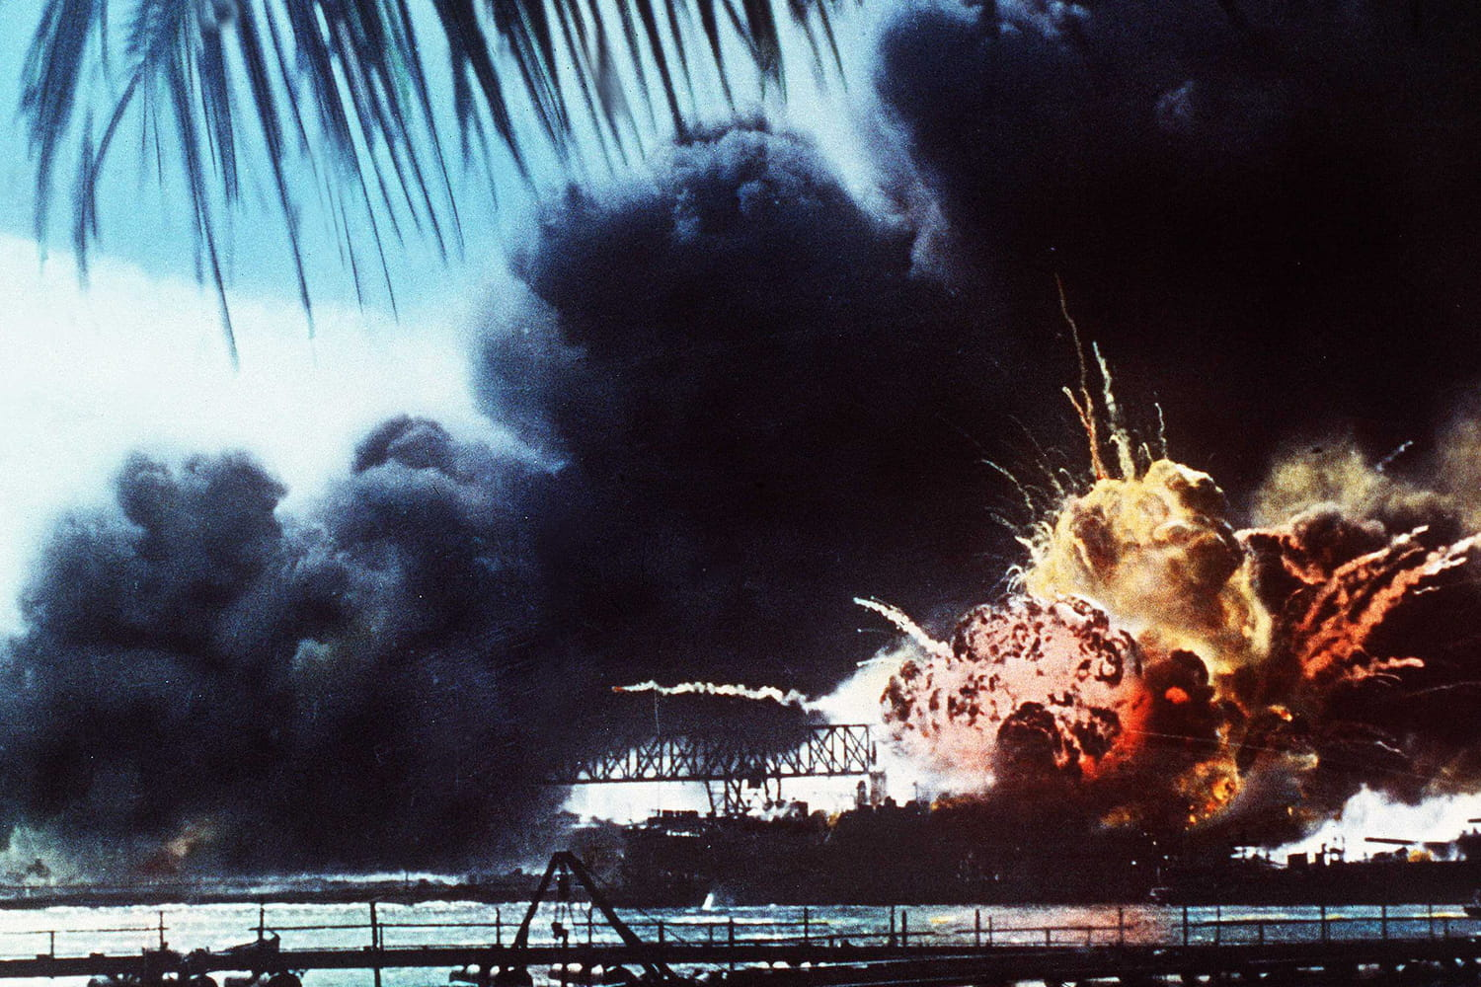
Pearl Harbor
USA en guerre
Décembre 1941

Slide 4
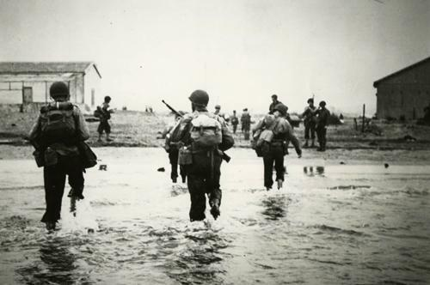
Débarquement
allié en Afrique
Novembre 1942

Slide 5
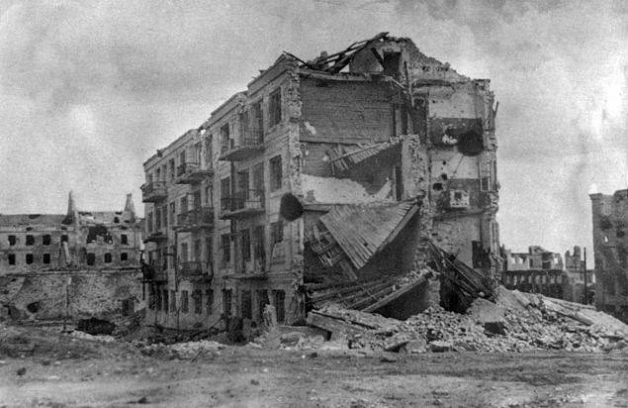
Défaite allemande
À Stalingrad
Février 1943

Slide 6
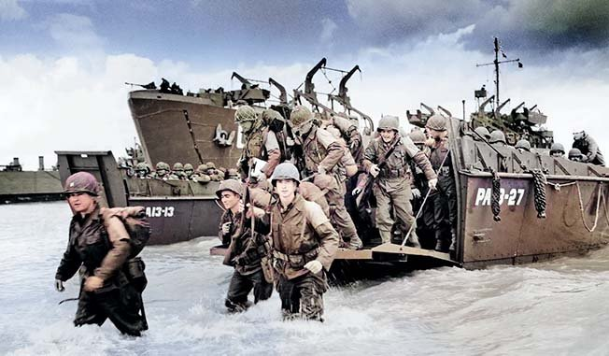
Débarquement allié
en Normandie
6 juin 1944

Slide 7
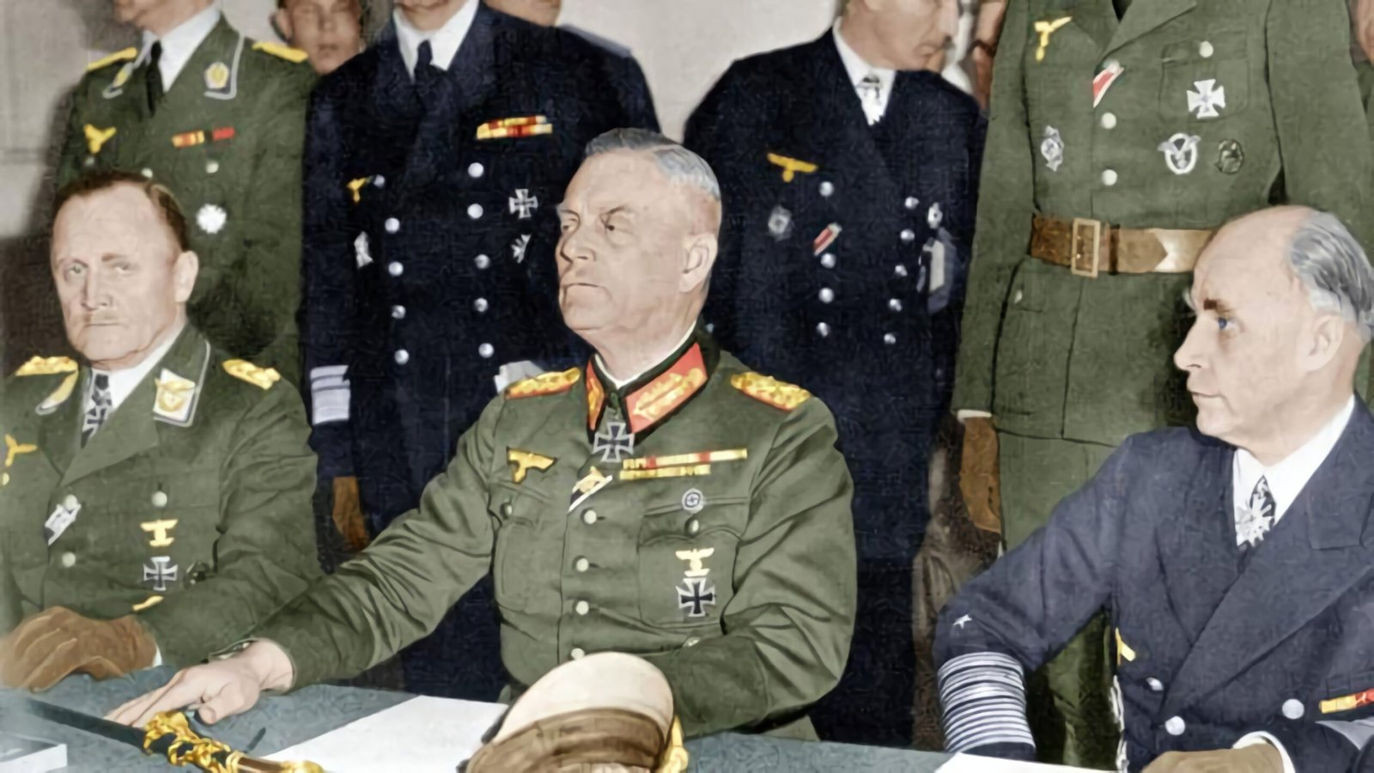
Capitulation allemande
8 mai 1945

Slide 8
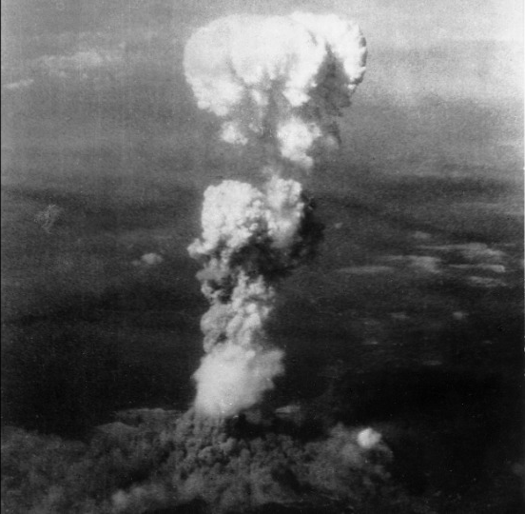
Bombe atomique d’Hiroshima
6 août 1945

Slide 9
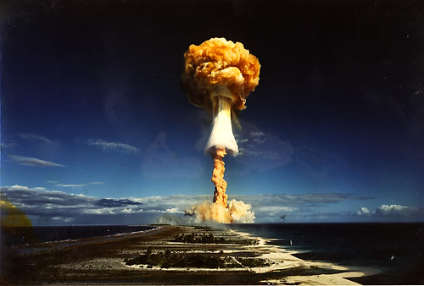
Bombe atomique de Nagasaki
9 août 1945

Slide 10
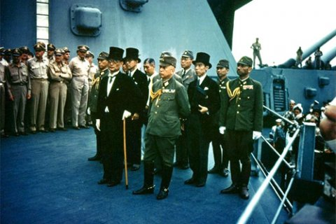
Capitulation
du Japon
2 septembre 1945

